Slide 1
《陶瓷技艺数字资产 设计应用管理规范》项目组 · 调研汇报
广东陶瓷数字化现况与设计—企业对接
汇报要点
制造侧数字化已系统化 · 断点集中“设计—制造交接层” · 数据要素实践已开跑 · 标准机会＝把交接数据变成可管理的资产
汇报人：陈柏志
2026 年 10 月
内部资料 · 保密
依据：广东五线桌面调研（10-22）· 组内案例整理（10-23 收）· 2026-10 扩展检索｜每页脚注编号对应附录来源清单

Slide 2
00 · 摘要
结论先行：四个判断
1
制造侧已系统化 [S1][S2]
潮州 850+ 家陶瓷及配套企业完成数字化转型、覆盖率超 50%、合格率稳定 99.5%+；佛山规上工业企业数字化转型率超 80%、累计 80 家数字化示范工厂（2026-10）。
2
断点在交接层 [S22]
22 项设计—制造交接数据仅 2 项被系统管理（均在喷墨装备侧），8 项仍靠纸质 / 微信 / 经验——空白集中在权利与留证。
3
数据资产化已开跑 [S5][S6][S7][S8]
众陶联「交易证据链证书」2023-05 在广州数据交易所挂牌，助企业成本认定与完税、税负降约三成，闯出千万级数据业务收入；「陶瓷指纹」区块链存证落地。
4
标准机会＝把交接数据变成可管理资产 [S22][S23]
不与任何在产系统冲突，补的是系统间的“接口真空”；对标日韩欧盟后确认：工艺条件与可审计质量正是本标准的增量。
来源：[S1][S2][S5][S6][S7][S22][S23] 见附录来源清单
2

Slide 3
01 · 任务与框架
标准方向已收紧：管“进入设计、使用与交付”的条件
根据专家意见，范围从“数字资产大而全”收紧为：数字资产进入设计、使用与交付时的管理条件
藏品与文化资料
技艺知识与过程
设计应用数字资产
标本、器物图像、三维模型、档案文献
· 能证明：对象与文化信息已被记录
· 还需检查：格式、尺度是否满足用途？权限与适用条件是否明确？
材料、工具、工序、操作、条件及质量判断
· 能证明：技艺内容得到表达
· 还需检查：能否关联具体资源、试验条件和设计任务；须区分“知识”与“一次操作记录”
可在约定条件下用于设计的纹样、器型、模型、工艺知识
· 须由许可、格式及使用证据共同支撑“设计可用性”判断
· 选用、修改、工艺适配、衍生与交付记录是否明确
本次汇报：聚焦第三层“设计应用数字资产”在广东的实证；国内外案例（景德镇/日/韩/欧盟）收编为对标章。
来源：[S23] 组内《现有案例整理》(2026-10)；说明会原始材料见项目 raw/
3

Slide 4
02 · 产业底图
设计落地所需的上游，在广东闭环
区域 | 定位 | 关键事实（节选）
佛山 | 建陶/岩板/卫浴总部＋研发＋设计＋会展 | 2025 墙地砖产量 4.19 亿㎡；卫生陶瓷 2023 万件；超 15 家建陶前 20 强总部研发中心在佛山；装备企业 200+ 家、装备产值占全国 80% 以上
潮州 | 日用/卫生/艺术/电子陶瓷 | 2025 规上陶瓷企业 496 家、工业总产值约 700 亿元；智能坐便器 638 万台/年、占全国三成以上；约 80% 智能马桶陶瓷底座产自潮州
肇庆/江门/清远/云浮 | 佛山产能主要承接区 | 2024 年产能分别列全国地级市第 2 / 4 / 5 / 10（ODM 贴牌为主，品牌设计与工厂工艺两地分离）
深圳/东莞 | 工业/电子陶瓷、设计与供应链 | 顺络电子、信柏精密等；潮州三环集团 2024 年净利 21.94 亿元，陶瓷插芯全球市占率约 70%
产业链一行：原料→坯料→成型→施釉→装饰→烧成→冷加工→包装｜装备（科达/恒力泰）＋釉料墨水（道氏/康立泰）＋色料＋花纸＋模具——设计落地所需上游省内即可配齐
对标准的意义：“总部设计＋异地制造”的结构决定了：设计资产天然跨主体流动，权属与交接必须被显式管理。
来源：[S1][S2][S22] 项目底稿（产业地图线，2026-10-22）
4

Slide 5
03 · 数字化现况
制造侧：已是“系统化车间”
三环集团
核心产线全面上线 AI 机器视觉检测，识别微米级缺陷；探索「AI＋材料配方开发」加快新材料研发
蒙娜丽莎
AI 质检准确率 99.8%；排产 7 天→1 天；智能仿版 7 天→5 分钟
新明珠
5G 全连接工厂；20 通道全数码喷绘无水釉线；“一砖一证”产品溯源
金意陶
生产数据采集率 93%+；“一单到底”全流程订单管理
樱井 / 恒洁 / 皓明 / 安彼（潮州）
AI 配方优化算法＋智能窑炉控制系统，实现全流程数据驱动
东鹏
2012 年即建数字化设计研发平台（烧成专家数据库）
面上数据（潮州）：850+ 家企业完成转型｜数字化覆盖率超 50%｜生产效率 +40%｜合格率 99.5%+｜检测效率提升 10 倍
佛山（2026-10）：规上工业企业数字化转型率超 80%；累计 80 家数字化智能化示范工厂、3 家“灯塔工厂”；陶瓷行业 6 家数字化工厂
讲法：数据不缺了——缺的是把“数据”组织成“资产”的规则。
来源：[S1] 潮州日报 2026-10-08；[S22] 项目底稿（数字化现况线）
5

Slide 6
03 · 数字化现况
政策节点全部落在 2026—2030
2022
佛府办函〔2022〕183 号
陶瓷“隐形生产经验数据化、软件化”，工艺由黑箱式向透明式转变
2026.03
潮州“1+N”政策体系
创建人工智能全面赋能传统产业提质升级试点市
2028
潮州行动目标
规上企业数字化全覆盖；产值破千亿；智能卫浴市占率超 50%
2024.02
佛山建陶数字化转型白皮书
行业自动化程度高，但数字化偏低；已改造工厂存在数据未打通
2026.09
行业“十五五”指导意见
2030 年建陶/卫陶关键工序数控化率 85% / 70%
2026.10
佛山最新数据
规上工业数字化转型率超 80%；80 家数字化示范工厂
对标准的意义：标准若 2026—2027 出稿，可同时服务潮州 2028 数字化改造验收与全行业 2030 数控化率统计的「数据口径统一」——政策节点就是采标动力。
来源：[S1] 潮州日报；[S2] 中新网；[S3] 21 世纪经济报道；[S22] 项目底稿（政策线）
6

Slide 7
03 · 数字化现况
断点不在制造、不在文件格式，在“交接层”
22 项「设计—制造交接数据」的系统覆盖判定
“已改造工厂仍有很多没有打通的数字接口，上下游存在很多堵点。”
—— 众陶联产业互联网白皮书（2024）
代表性陶瓷企业中 40.74% 仅局部部署数字化、14.81% 尚未开展（行业调研口径）
系统管理 2 项
部分覆盖 12 项
纸质/微信/经验 8 项
系统管理的 2 项（分色方案、喷墨文件）均在喷墨装备侧、封闭于设备商体系
8 项完全空白：（空白即标准价值所在）
权利状态
保密等级
网版参数
分道留样
模具修改记录
工艺适配说明
首件签认
ECN 变更
交接数据是什么？（6 组 22 项，详见 P16）
设计编号与权利状态、目标色与色差容限、喷墨/网版参数、3D 模型与收缩放尺、工艺卡与 BOM、打样轮次与首件签认、ECN 变更与批次关联——每项要求“版本＋责任人＋判定结果”。
结构判断
数字化强项全在制造执行与质检；空白全在权利与留证＋变更管理。
本页结论：制造侧越系统化，“交接层”的空白越显眼——这正是本标准的落点。
来源：[S22] 项目底稿（设计—制造连接线＋数字化现况线）
7

Slide 8
04 · 数据资产化
先行案例：广东已经在“卖数据”
众陶联 · 交易证据链证书
陶瓷行业数据空间
陶瓷指纹 · 链上数字身份证
· 2023-05-10 于广州数据交易所正式挂牌（数据产品）
· 以“四本台账”构建交易证据链，帮陶瓷企业完成成本认定与完税，税负降约三成
· 闯出千万级数据业务收入——陶瓷行业首批可交易数据产品之一
· 众陶联牵头建设，开放运营后经各地数据运营中心对接产区与数据要素市场
· 发布陶瓷行业大数据；2022 年联合工信部电子五所、中山大学建“陶瓷产业数字化联合实验室”
· 区块链存证为陶瓷作品提供可验证数字身份，破解“眼睛看、经验判”的鉴证困境
· 2026 年“数字身份证＋链上存证”实践见诸报道，版权保护先行
· 报道来源：新华社（陶瓷指纹）／大江网（数字身份证，2026-06）
讲法：这些实践证明“陶瓷数据能确权、能交易、能增值”——但它们都发生在交易与供应链端；设计端的资产化（纹样/器型/工艺知识的流通）仍是空白，恰是本标准的位置。
来源：[S4][S5][S6][S7][S8][S9] 广州数据交易所/南方都市报/21 世纪经济报道/新华社等
8

Slide 9
05 · 设计—制造怎么连接
四段式回路：总部设计＋异地制造＋打样对色＋版权登记
① 设计
② 工艺会签
③ 打样 · 对色 · 留样
④ 异地量产＋检选
总部设计部＋外部设计机构
图案 / 花色 / 器型 / 新工艺
烧成收缩 / 釉料发色 / 喷墨通道 / 网版目数 / 模具结构
产出：可生产版设计＋工艺卡草案＋打样申请
小样→中试→上线试产→分道留样→对色→签样
人工密集的“翻译”环节
外迁基地：成型→施釉→喷墨印花→烧成→检选
色差/尺寸/变形判定
闸门
闸门
反馈回设计：色差/变形/批次不稳 → 改设计或改工艺 → 新版本（版本管理常缺失）
三套并行的“文件语言”
设计语言
分层 PSD/AI → 多通道配色 → RGB → ICC 曲线 → 按机台裁剪
机台语言
喷墨文件（机台/幅宽/通道映射）、网版目数与透墨量、激光雕刻辊筒
模具语言
3D → 按烧成收缩放尺 → 原胎模 → 石膏试验工作模 → 树脂模
接口人是岗位，不是系统：东鹏岩板产品经理 JD 明写“试制打样、确认颜色与工艺”；康立泰设计经理 JD 要求“喷墨/柔光釉/干粒工艺适配，全程负责打样、调色及量产迭代，沉淀标准化设计体系”。
讲法：两个闸门（②工艺会签、③打样对色）决定成败；标准若只管①的文件格式、不管③④的判定与留证，接口仍然断。
来源：[S22] 项目底稿（设计—制造连接线；JD/文献/判例证据）
9

Slide 10
06 · 对接案例
平台侧：四条路径，全部线下为主
广东工业设计城 → 禅城创新中心
顺德北滘（2009）：300+ 机构、近万名设计师。2024-12 禅城创新中心落户原鹰牌陶瓷生产基地改造的鹰创园（2020-12 开园，187.65 亩）——“厂改设计”的空间证据；引入 CAE 工业仿真、八校产学研。
中潮工业设计创新人才基地
潮州（2021-11）：唯一工业设计人才平台，线上线下“云设计”资源整合，服务中小陶瓷企业；入选工信部首批“工业设计赋能中小企业”优秀案例（2023—2024）。
潮州—罗湖创享岛
2023-05 签约，1330㎡“反向飞地”：“研发/设计在深圳＋生产在潮州”，跨市设计—制造分工的制度化样本。
潮州知识产权快维中心
外观专利预审扩至 29 类、授权 ≤10 个工作日；自研检索平台累计检索 6.5 万次——为设计确权提速的公共基础设施。
观察：撮合靠对接会/赛事/园区/飞地；未发现设计端的线上撮合交易系统——唯一规模化线上撮合在采购端（众陶联）。设计资产的“流通市场”还不存在。
权利侧底座成熟：佛山 2024 年著作权登记 24338 件（全省首位）；快维中心 10 个工作日授权；司法判例明确 OEM 受托方连带责任（佛山判例赔 25 万元）。
来源：[S10][S11][S12][S13][S14] 花城+/佛山+/搜狐/南方网/潮州政府网；[S22]
10

Slide 11
06 · 对接案例
微观察：一次完整的设计—制造交接（清华美院 × 潮州松发）
步骤1 · 数字建模出稿
《“折忆折”系列手冲咖啡具》5 件套——折纸艺术 × 手冲咖啡文化；作者数字化建模完成设计稿
这次交接实际经过了什么？
· 设计文件（数字模型）→ 已有
· 工艺会签（师傅经验判断）→ 无留痕
· 模具（石膏翻模）→ 无版本记录
· 打样迭代（多次细节调整）→ 无轮次记录
· 确认与致谢（人际信任）→ 无签样单
——正是 22 项交接数据包要补的每一格。
步骤2 · 赴产区打样
携稿赴广东潮州产区；松发陶瓷厂师傅提供工艺支持（致谢中明确）
步骤3 · 工艺路线
石膏精雕翻模 → 中温强化瓷注浆成型；机器雕刻＋手工切削打磨
步骤4 · 量产化完成
时间有限下经多次细节调整完成作品；获中国（德化）陶瓷工业设计大赛奖项
讲法：一个研究生能靠人际与经验打通的路径，说明接口存在、但零留痕——规模化后就是纠纷与重复试错。
同一界面上的企业侧：东鹏产品经理＝“试制打样、确认颜色与工艺”的岗位接口人；康立泰设计经理＝“工艺适配＋打样调色＋量产迭代”全链条。
来源：[S15] 清华大学美术学院官网，2021-01-13
11

Slide 12
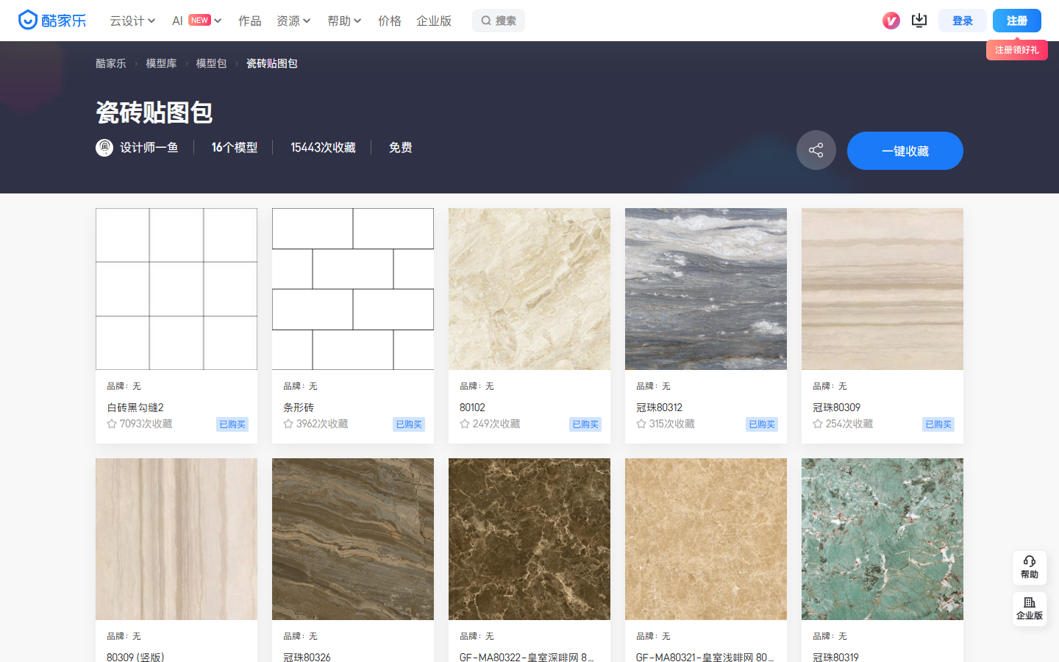
06 · 对接案例
AI 正在进入设计端（2026 新动向）
韩山师范学院 × 雅居陶瓷
共建实践教学基地，探索 AI 创意生成、纹样智能定制——产学研把 AI 设计引进产区
非遗元素的 AI 重组
潮州行业共性应用：AI 辅助设计已用于通花瓷、潮彩非遗元素重组生成方案；蒙娜丽莎智能仿版 7 天→5 分钟
酷家乐（消费设计端）
6500 万+ 注册用户、4 万+ 合作企业；瓷砖贴图模型库＝瓷砖数字资产在消费端的最大分发载体
机器人喷釉 / AGV / AI 视觉质检
潮州行业共性：AI 从质检向设计端渗透（樱井/恒洁潮州/皓明/安彼 AI 配方优化、智能窑炉控制）
讲法：AI 让“生成”变便宜；但适用条件、来源与权利不被管理的话，生成得越多、资产越乱——标准的机会窗口就在这一两年。
来源：[S1] 潮州日报 2026-10-08；[S21] 酷家乐官网；[S22]
12

Slide 13
06 · 对接案例
IP 与文创：资产化的另一条腿
“石湾公仔”创新合作对接会
2025 中国陶瓷创意周（2025-12-05 佛山，主题含 IP＋科技）：汇集 IP 版权方 × 陶艺大师 × 渠道商，推动从“匠心单品”到“市场爆品”——传统陶塑 IP 的商业化对接机制
跨域纹样再设计（原创 IP 馆）
国家版权局报道：香云纱纹理化身瓷砖花纹、国画与陶瓷融合、陶艺家魏华从石湾瓦脊公仔取型——纹样跨域成交的真实样本
石湾公仔数字化路径
学界建议 3D 建模、虚拟展示打破地域与生产瓶颈；潮玩化（造型简化＋场景适配）讨论中
赛事通道
2025 潮州陶瓷灯饰创新设计大赛（金 2/银 8/铜 30/优 35）；第十七届省陶瓷艺术创作设计创新大赛 345 件精品展（2025-01 潮州）
为什么重要：IP/纹样是设计资产里最像“资产”的部分（可授权、可交易、可登记）；佛山 2024 著作权登记 24338 件全省第一——确权习惯已在，缺的是把“登记”延伸到“设计—制造交接”的留证。
来源：[S16][S17][S18][S19][S20] 花城+/佛山+/国家版权局/潮州日报/中国网；[S22]
13

Slide 14
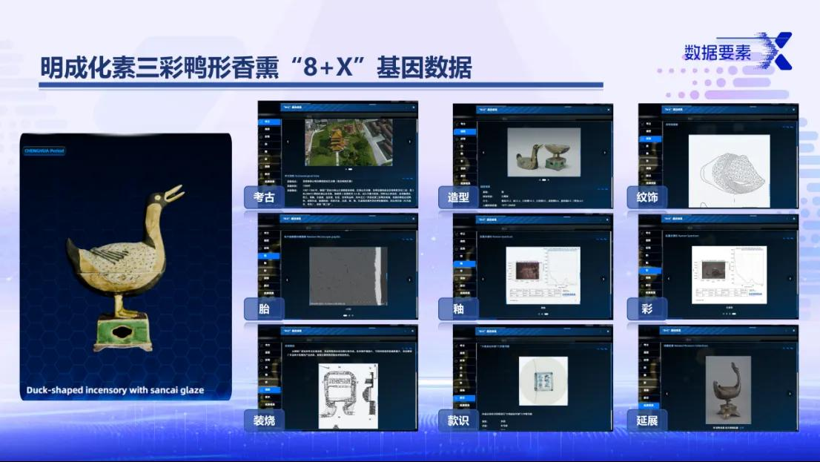
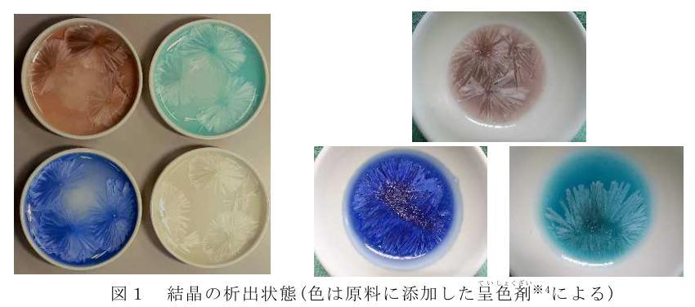
07 · 国内外对标
四案对标：都能证明一半，没人做成整体
景德镇 · 古陶瓷基因库（御窑）
它证明了：
8+X 特征组织＋统一元数据；基因库/瓷器库/申遗库三子集；工艺与文创转化有项目方报告
证据边界：
字段表、许可细则、单项设计记录未查得公开披露
日本 · 濑户窑业试验场 釉药数据库
它证明了：
约 2 万条试片＋6000 条台纸数据；“选用→适配→评价”全链路（为骨质瓷调整原料/釉层/烧成条件再试制）
证据边界：
须来所使用；约 15 万点为实物试片≠数字记录
韩国 · 文化门户纹样服务 ＋ AI Hub
它证明了：
九类形态分类；AI/PSD/STL 源文件申请制＋公开 API；AI Hub 八类代码＋JSON 字段面向 AI 训练——格式与授权范例
证据边界：
高质量文件须登录申请；AI Hub 限韩国本国申请者
欧盟 · CRAEFT 研究项目
它证明了：
D8.5 数据管理计划（媒体-技艺对象关联、质量检查项、版本稳定）＋D6.2 设计试点（利摩日：模拟器×石膏车削×陶瓷 3D 打印）
证据边界：
证据到设计实验与试制探索，不足以推断批量生产
共同问题：集中在“设计使用条件与记录”——没有一家把工艺参数＋权利＋留证做成一套可交接的东西。
来源：[S23] 组内《现有案例整理》(2026-10)；配图：景德镇官方 8+X 图 / 濑户试验场 2020 研究介绍页
14

Slide 15
07 · 国内外对标
比较矩阵：广东的两处空白正是标准增量
案例 | 内容类型 | 工艺参数 | 权利/许可 | 质量可审计 | 设计端撮合 | 与本标准关系
景德镇基因库 | 标本/图像/3D | ◐ 参数在特征框架 | ◐ 未披露 | ◐ 指定等级体系 | ○ 文创转化为主 | 对象轴＋元数据组织可引
濑户釉药 DB | 配方/试片/效果 | ● 釉式·温度·外观 | ◐ 来所使用 | ● 试片实测 | ◐ 帮企业选釉 | “条件＋适配过程”范本
韩国门户＋AI Hub | 纹样源文件/JSON | ○ 纹样不含工艺 | ● 申请制＋许可 | ◐ 字段规范 | ◐ 检索API非撮合 | 格式与授权条款范本
CRAEFT（欧盟） | 3D/影像/过程模型 | ◐ 记录动作与分支 | ◐ 平台内分级 | ● 检查清单 | ◐ 设计试点验证 | 检查项与关联关系范本
广东（制造侧系统） | MES/质检/溯源 | ● 烧成曲线·批次 | ◐ 登记强·交接弱 | ● 分级国标落地 | ○ 全线下撮合 | 交接数据包的实证场域
读法：广东行的两处空白（权利交接、设计端撮合）＋国际行的共性缺口（工艺参数×权利×留证未成体系）＝本标准「设计—制造交接数据包」的位置。
另一面：比日韩库多的——工艺条件与可审计质量；比日韩库少的——权威指定体系与藏品级来源链（不追赶，引用即可）。
来源：[S22][S23] 综合项目底稿与组内案例整理；●=有 ◐=部分 ○=无
15

Slide 16
08 · 对标准的意义
建议单列：设计—制造交接数据包（6 组 22 项）
A 设计与权利 5 项 2 项空白
设计编号/版本 · 设计类型 · 花型源文件 · 权利状态 · 保密等级
B 色彩与印花 5 项 2 项空白
目标色与ΔE容限 · 分色方案 · 喷墨文件 · 网版/版辊参数 · 色卡与留样清单
C 造型与模具 4 项 1 项空白
3D 模型 · 收缩放尺系数 · 模具编号与工序链 · 修改记录
D 工艺与 BOM 3 项 1 项空白
工艺卡（配方代号/烧成曲线）· BOM 含替代料 · 工艺适配说明
E 打样与验证 3 项 1 项空白
打样轮次记录 · 首件确认/签样 · 判定结论（合格/让步/返工/放弃）
F 变更与追溯 2 项 1 项空白
ECN 设计变更单 · 批次关联（设计版本↔工艺↔批次↔检选）
三条优先条款（按“成本最低、争议最大”排序）
① 分道留样写进标准：留样对象（坯/底釉/各道印花/成品）、期限、对色条件——2006 年即有企业实践但执行率低，最能解决色差争议
② “条件”＝可校验的适用边界：同一设计文件换施釉方式/窑炉/基地不可默认可复用；换条件即重打样并留证
③ OEM/ODM 来样单列权利审查：记录“客户图样来源＋授权声明＋权利审查结论”；佛山判例：受托方连带担责
覆盖现状：2 项已系统管理（喷墨装备侧）｜12 项部分覆盖｜8 项完全空白——空白即标准价值。
来源：[S22] 报告 v0.2 §8.1；每项要求「版本＋责任人＋判定结果」
16

Slide 17
08 · 对标准的意义
六字段怎么承接（对象/来源/内容/条件/使用/质量）
对象
被管理的设计—制造数据单元
“花型设计包”“喷墨分色文件”“原胎模数据”“打样记录”“首件确认单”
来源
数据产生者与产生环节
设计部/研发中心/外部设计公司/驻厂设计师/客户来样；打样由技术部或产品经理发起
内容
必备项与格式
22 项接口数据；格式写死：PSD 分层、ICC 版本、STEP、网版目数与透墨量、ΔE 容限
条件
数据成立/有效的边界
适用泥釉体系、窑炉与烧成曲线、机台型号与通道、版权地域与期限；换条件必须重新验证
使用
谁在什么权限下怎么用
设计→分色→制版→打样→量产→检选；外发须授权＋水印；来样先权利审查；变更走 ECN 并回溯批次
质量
判定依据与留证
色差（ΔE/目测＋光源）、打样轮次收敛、首件签认、留样齐全、变更闭环；判定必须留样＋留记录
措辞红线：质量等级只能是技术性分级（完整度/可复核性），不得出现「登记/评级/资质」等行政性表述（《行业标准管理办法》第六条）。
来源：[S22] 报告 v0.2 §8.2 压缩；字段框架见说明会六问题
17

Slide 18
08 · 对标准的意义
条款怎么放：正文管条件，附录给表格，阈值待验证
正文（优先已有实践支持）
资料性附录（先做字段与记录表试用）
待验证后决定（不提前固化）
· 进入设计前核权、来源/版本识别
· 格式与适用条件检查
· 选用修改、必要工艺审核
· 衍生关联、交付及异常反馈
· 资产信息表、设计使用记录
· 适配审核表、交付清单
· 按纹样/器型/工艺知识给字段示例
· 存在关联才填关联对象，不强求全链贯通
· 最低字段必填条件、颗粒度
· 版本变更触发
· AI 辅助设计记录、接口示例
· 判定阈值——以真实样本检验可获取、可检查性
标准衔接（上游引用、不重复制定）：元数据 GB/T 26816—2025｜数据质量 GB/T 36344—2018｜工业设计术语 GB/T 46965—2026｜传统技艺采集著录 WH/T 99.9—2023｜陶瓷文物数据元 DB11/T 1219.3—2022
团队分工提示：本页框架来自组内案例整理的修订建议，供会上讨论——按项目分工再定谁细化哪一章。
来源：[S23] 组内《现有案例整理》P19 框架；濑户/韩国实践为正文提供支持
18

Slide 19
09 · 下一步
三件排期 ＋ 三个请示
访谈 2–3 家企业（名单待定）
佛山 1 家建陶/岩板＋潮州 1 家日用或卫浴，最好约到 CIO/信息化负责人。核心三问：花型文件怎么发/改几版/谁签样；换基地/换釉/换窑要重做什么；色差怎么判、留样留多久、出问题怎么回溯。
景德镇交流（P0/P1）
P0：御窑博物院技术团队（分类目录/词表/脱敏样例＋一个真实设计—试制—交付案例）＋权利负责人（许可模板/商用条件）。P1：工艺企业（适配、返工或失败记录）。
标准查新留证
陶瓷领域是否已有数字资产/纹样/工艺数据元标准：全国标准信息平台高级检索＋ICS 类目交叉＋截图留证。
需会上定的三个问题（请杨老师/团队）
Q1
六字段“ISO 口径”的具体出处是哪份 ISO 标准/工作组？——标准文本需要可引用依据，不能停留在说法
Q2
CCDA × 中陶协的架构与团标（T/CCIA）先行路径是否成立？——协会（社团）不能自行发布行标；中陶协团标通道已打通
Q3
项目周期节点（立项/征求意见/送审/报批）与分工？——决定投入节奏与交付物深度
一句话收尾：广东已经把“制造”和“数据交易”跑通了——本标准补上“设计资产怎么交接”这最后一环。
来源：[S22][S23]；访谈名单待定（白纸 2026-10-23 决定先不定）
19

Slide 20
附录
来源清单（每页脚注编号对应此处）
广东 · 数字化与政策
项目底稿（内部）
[S1] 潮州日报（凤凰网转）《陶韵赋新智》2026-10-08 · feng.ifeng.com/c/8x3JxwWMFnz · [核实]
[S2] 中新网《佛山加速智造强市转型》2026-10-09 · chinanews.com.cn · [部分核实]
[S3] 21 经济《佛山建陶数字化转型白皮书》2024-02 · 21jingji.com · [部分核实]
[S4] 佛山市政府网《数据要素+陶瓷产业》 · foshan.gov.cn · [部分核实]
[S22] 《广东陶瓷产业调研报告 v0.2》＋五条分线调研 note（2026-10-22）· bAI/bAI/notes/
产业地图 / 工艺链 / 设计—制造连接 / 数字化现况 / 设计企业对接平台
[S23] 组内《陶瓷技艺数字资产 现有案例整理》PDF 21 页（2026-10 提供）· raw/ 存档
景德镇/日/韩/欧盟对标与“正文 vs 附录”框架的原始出处
广东 · 数据资产化
使用声明
[S5] 万联网《众陶联：以数据要素为驱动》2024-08 · 10000link.com · [部分核实]
[S6] 南都《众陶联交易证据链证书…税负降三成》2023-09 · oeeee.com · [部分核实]
[S7] 21 经济《解密众陶联数据产品》2023-09 · 21jingji.com · [部分核实]
[S8] 新华社《陶瓷指纹：区块链助力版权保护》 · ipeconomy.cn · [部分核实]
[S9] 大江网《给陶瓷产品办数字身份证》2026-06 · ddjiangxi.com · [部分核实]
1. 本报告为项目内部研究稿；标准未发布，材料不外传、不上传、不公开引用。
2. 标[部分核实]的内容，未经回链复核不写入标准正文。
3. 对外引用任何数据前，按证据分级回访原始链接复核。
4. 调研不含访谈；企业内部系统实况（PLM/花型版本/网版/ECN）为检索性负面证据，需访谈确认。
广东 · 设计—企业对接
[S10] 花城+《广东工业设计城禅城创新中心》2024-12 · gz-cmc.com · [核实]
[S11] 佛山+《鹰创园：四大平台》2020-12 · foshanplus.com · [部分核实]
[S12] 搜狐/禅城融媒《鹰创园：从陶瓷基地到转型载体》 · sohu.com · [部分核实]
[S13] 南方网《潮州以工业设计赋能制造业》2024-09 · nfnews.com · [部分核实]
[S14] 潮州政府网·高质量发展大会分会场（中潮基地） · chaozhou.gov.cn · [部分核实]
[S15] 清华美院《“折忆折”获奖报道》2021-01 · ad.tsinghua.edu.cn · [核实]
[S16] 花城+《2025 中国陶瓷创意周》2025-12 · gz-cmc.com · [部分核实]
[S17] 佛山+《“石湾公仔”创新合作对接会》 · foshanplus.com · [部分核实]
[S18] 国家版权局《原创 IP 馆亮相佛山》2020-07 · ncac.gov.cn · [部分核实]
[S19] 潮州日报《陶瓷灯饰设计大赛评审出炉》2025-05 · chaozhoudaily.com · [部分核实]
[S20] 中国网《省陶瓷艺术创作设计创新大赛落地潮州》2025-01 · china.com.cn · [部分核实]
[S21] 酷家乐官网（模型库/用户数） · kujiale.com · [部分核实]
来源：证据分级：[核实]=打开过原文；[部分核实]=检索快照/企业自述/政府转述；引用前回链复核
20

